Slide 1
DANGER
Door: Wesley Cats, Jaynie Beijer, Boyd Smit en Matthew Strube

Slide 2
Inhoudsopgave
One Page Design
Eerste sprint
Marktonderzoek
Development
Art
Resultaat
Tweede sprint
Development
Art
Resultaat / Verschillen
Derde sprint
Development
Art
Resultaat / Live Demo

Slide 3
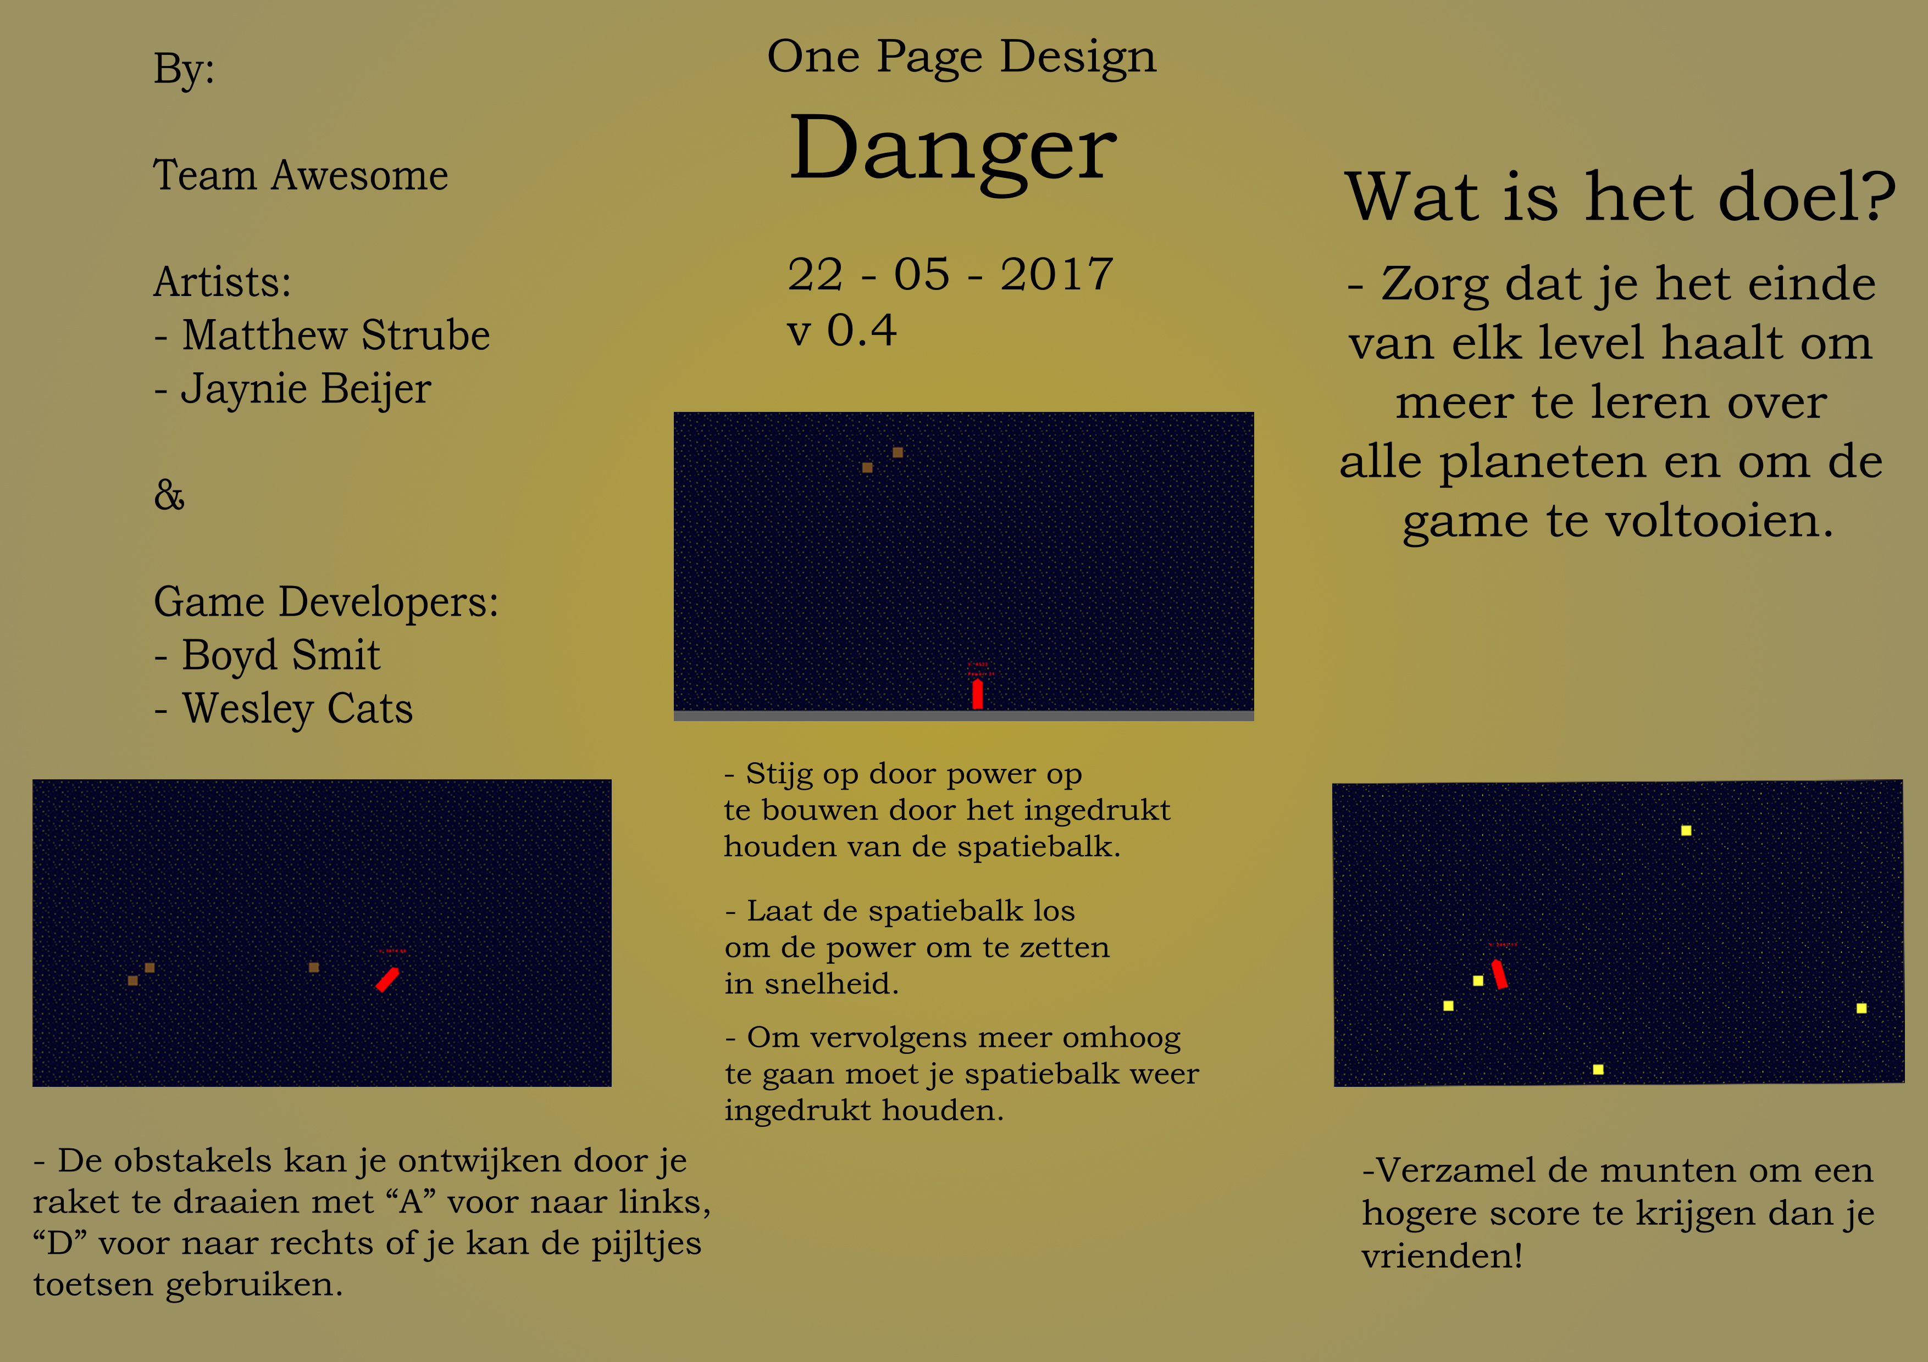
One page design

Slide 4
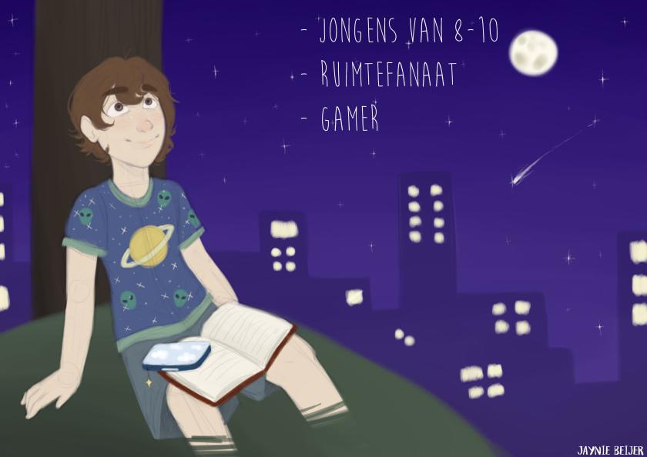
Eerste sprint
Marktonderzoek:
Kinderen rond 10 jaar met hun ouders
Verschillend
Touristen

Slide 5
Eerste sprint
Development:
Gelijk begonnen
Problemen
Geen organisatie
Geen motivatie
Wel veel bereikt

Slide 6
Eerste sprint
Art:
Direct begonnen
Wisten direct de stijl
Problemen met voorwerk
Werkende game

Slide 7
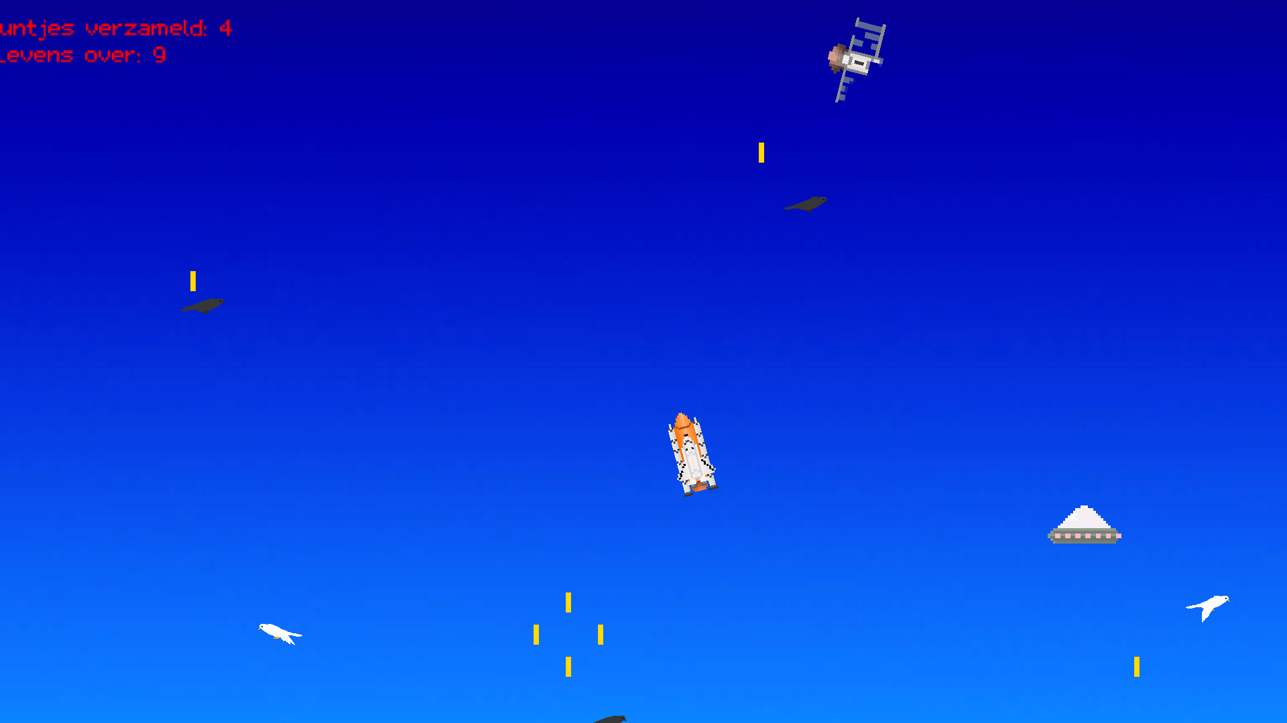
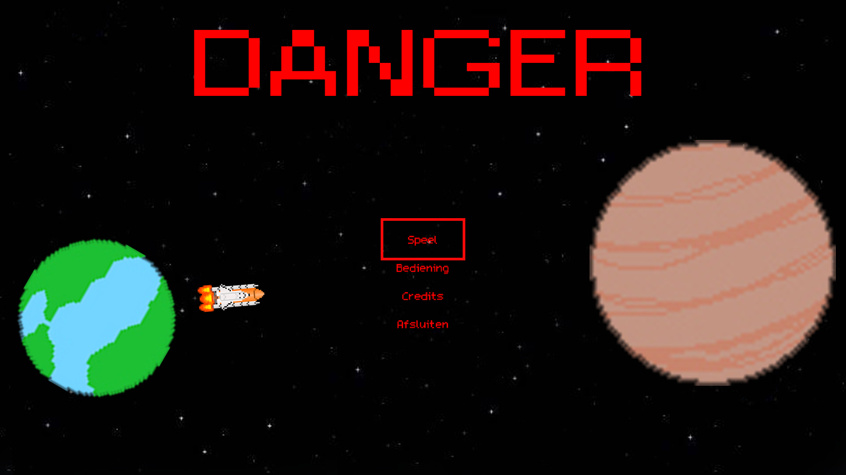
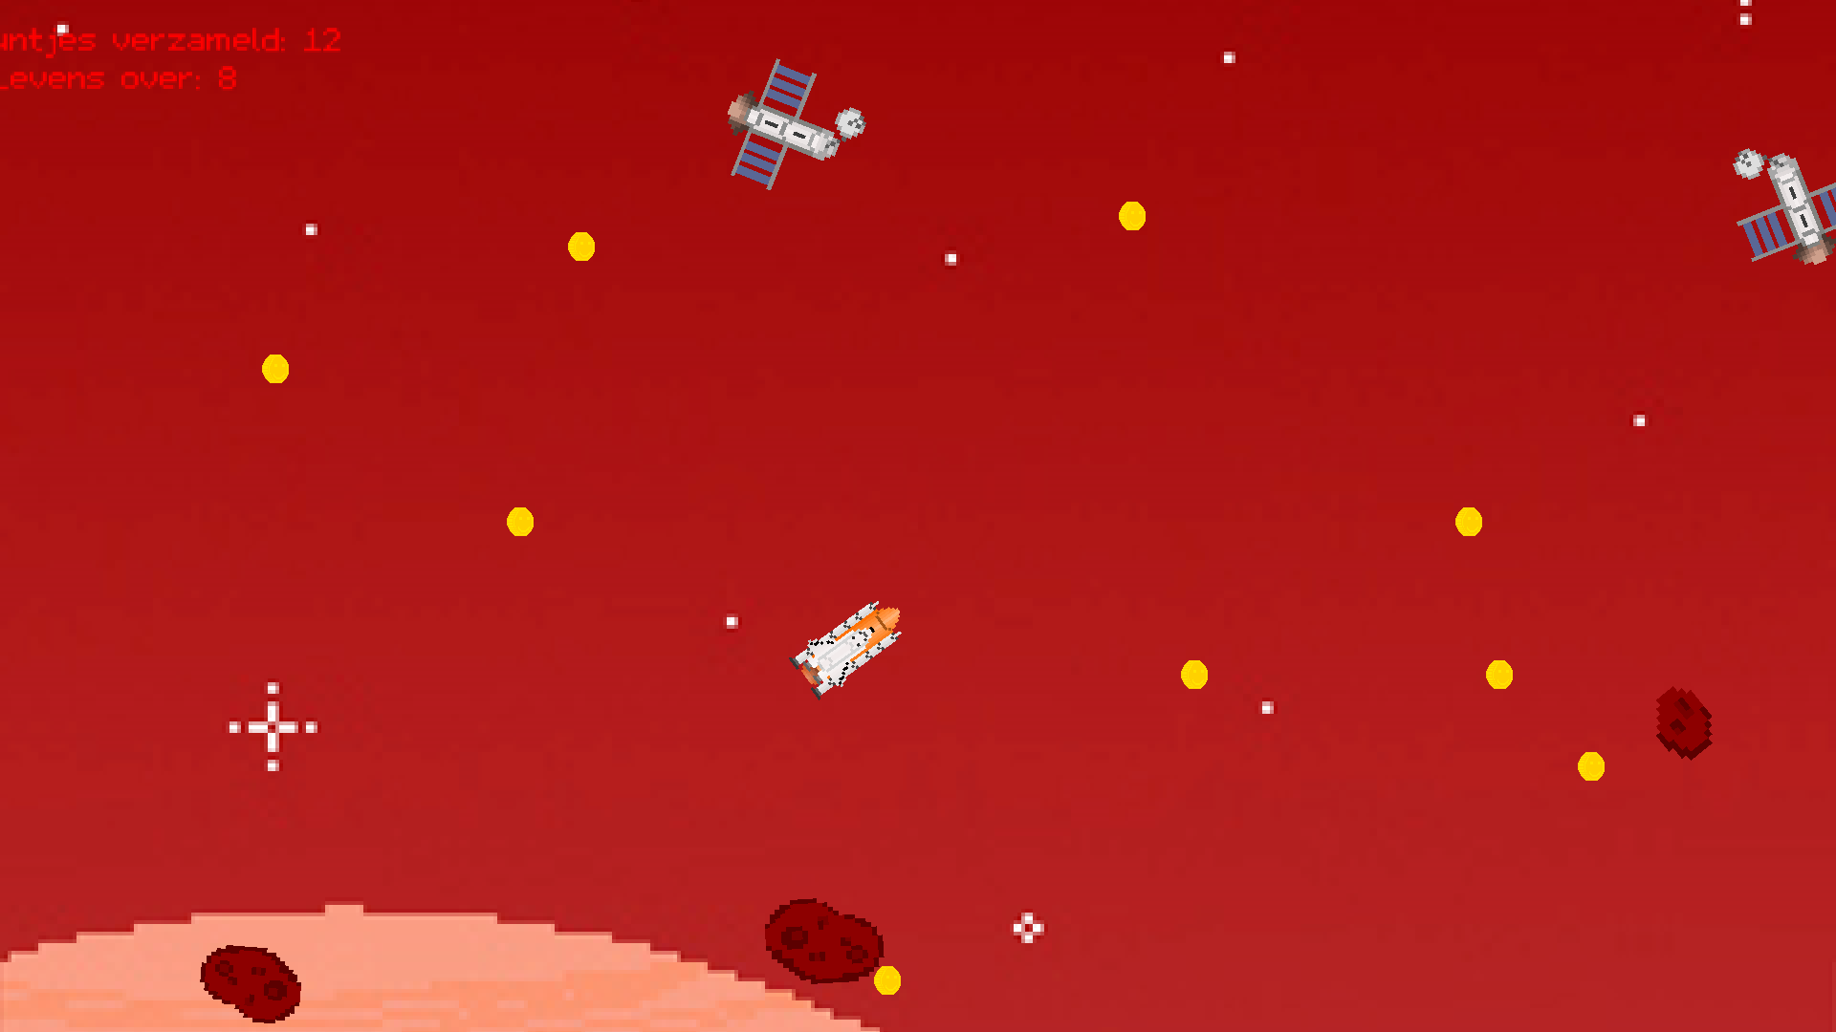
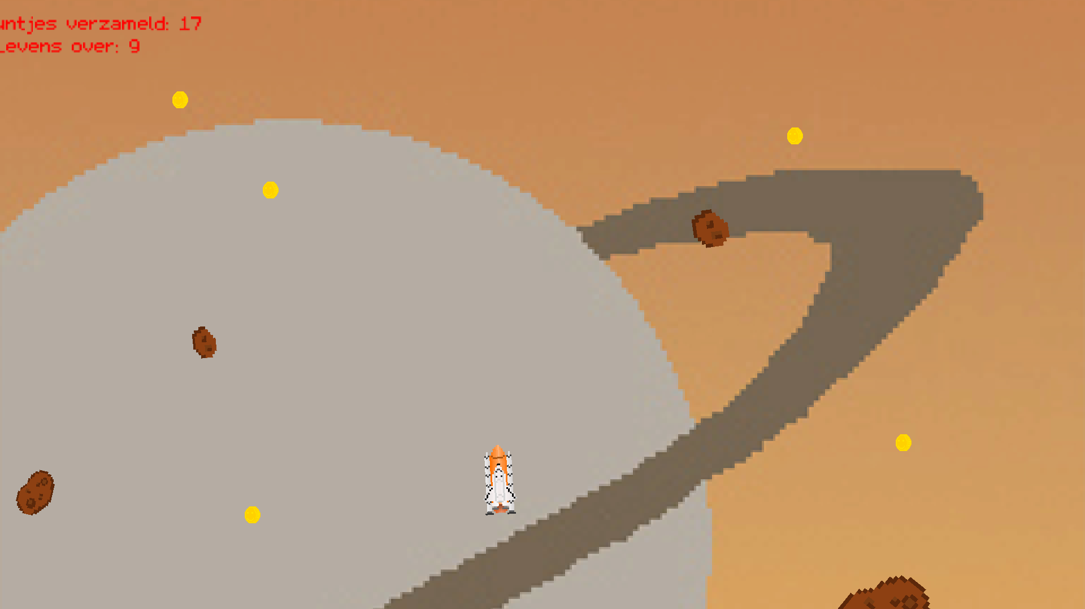
Eerste sprint
Resultaat:

Slide 8
Tweede sprint
Development:
Geprobeerd beter te organiseren met trello erbij
Motivatie boost
Betere verdeling
Vervelende freeze bug
Laptop kapot
Weinig taken
Motivatie naar beneden

Slide 9
Tweede sprint
Art:
Minder motivatie
Extra art
Extra levels
Pixel problemen

Slide 10

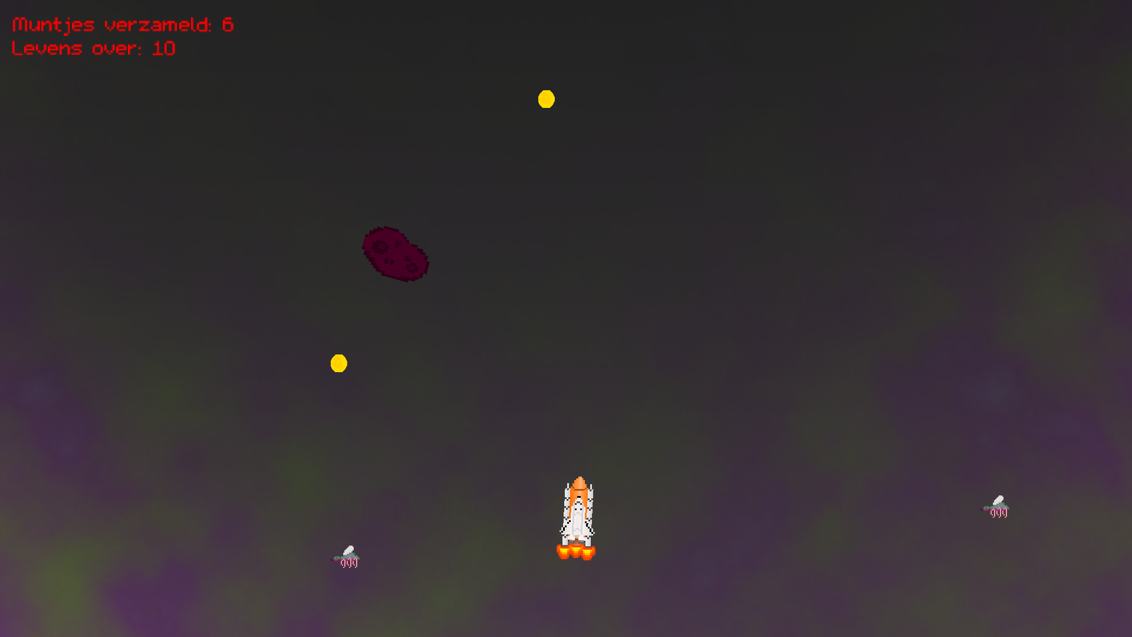
Tweede sprint
Resultaat:
Taal optie
Planeet X
Freeze bug opgelost
Moeilijkheid aangepast
Highscore systeem werkend gekregen

Slide 11
Derde sprint
Development:
Betere aanpak
Motivatie ingesproken
Veel afgekregen in korte tijd
Helaas niet alles

Slide 12
Derde sprint
Art:
Last minute changes
Motivatie
Veel fixing
Inspiratie
Struggles

Slide 13
Wil je de game ook spelen?
Stuur een e-mail naar:
23973@ma-web.nl

Slide 14
LIVE DEMO

